Slide 1
Módulo Atendimento ao Servidor - SIGRH
Ministrado:
Luiz Vieira
Deivid Fiorin

Slide 2
Sistemática do Treinamento
1º Parte:
Entendimento dos processos e da lógica do sistema.
2º Parte:
Mostrar, diretamente no sistema, as funcionalidades que serão treinadas.
3º Parte:
Os participantes irão realizar consultas a dados do servidor, emitir documentos /declarações e solicitar/consultar em nome do servidor serviços disponíveis no módulo.

Slide 3
Atendimento ao Servidor
O módulo de Atendimento foi concebido com o objetivo oferecer esclarecimentos, apoio e orientação aos servidores da Instituição. Ele centraliza as informações mais solicitadas, possibilitando um atendimento ágil e eficiente.
Notes:
Fluxo Normal desde o cadastro de um novo conselho, até o cadastro de uma resolução após uma reunião do conselho.

Slide 4
Programação do Treinamento de Atendimento ao Servidor - SIGRH
Roteiro Treinamento:
Consultas
Servidor
Documentos
Declarações
Formulários
Serviços
Solicitações
Consultas de Solicitações
Consultas de Atendimentos
Sistemas de Controle de Atendimento

Slide 5
Consultas
A aba Consultas contém informações sobre dados pessoais ou funcionais, dependentes, férias, financeiro, licenças adquiridas, ocorrências pessoais ou funcionais, previsão de aposentadoria, recadastramento de vale-transporte, alterar senha do sistema, aniversariantes do mês, aposentados com recadastramento atrasado e pensionistas.

Slide 6
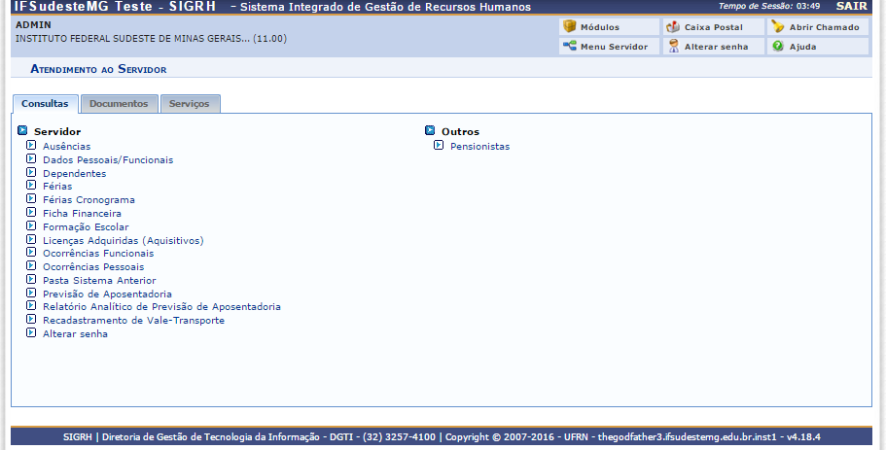
Atendimento ao Servidor - Consultas
Cadastro->Funcional
Progressão e Capacitação

Slide 7
Documentos
Em Documentos é possível emitir declarações e formulários sobre afastamentos, averbação de tempo de serviço, dependentes, progressão, aposentadoria, ficha funcional e trabalho voluntário.
E essas declarações são emitidas com assinatura digital, que poderá ser verificado sua veracidade no portal público do SIGRH e os formulários possuem os campos das informações do servidor já preenchidos.

Slide 8
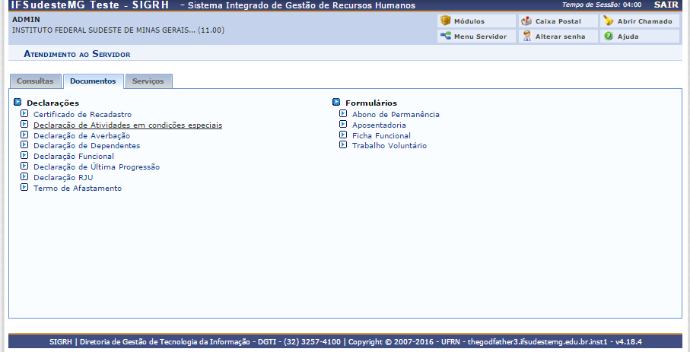
Atendimento ao Servidor - Documentos
Cadastro->Funcional
Progressão e Capacitação

Slide 9
Serviços
Na aba Serviços é possível realizar solicitações eletrônicas, onde o servidor pode manter contato com o Departamento de Recursos Humanos de forma online.

Slide 10
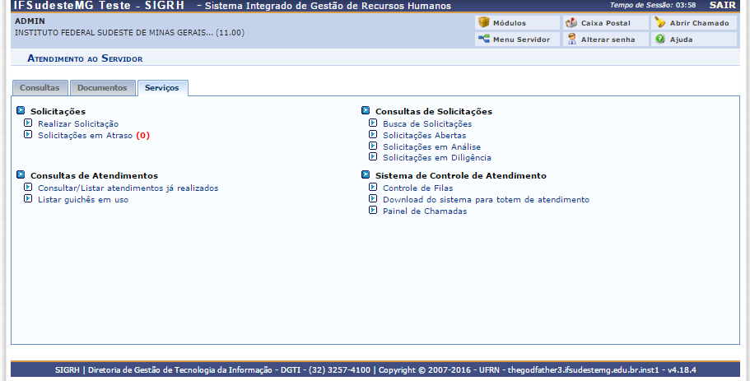
Atendimento ao Servidor - Serviços

Slide 11
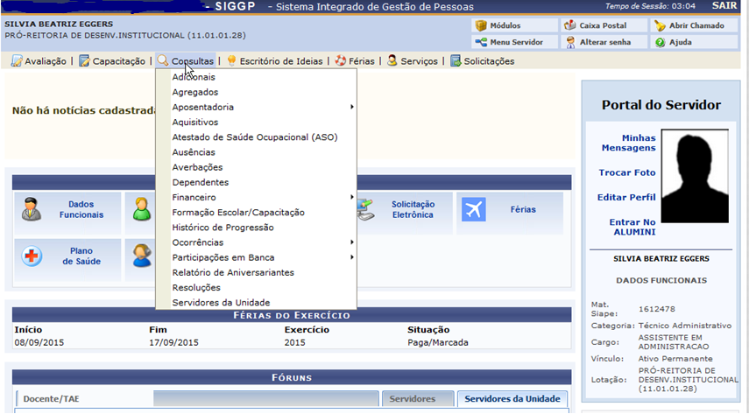
Portal do Servidor > Consultas

Slide 12
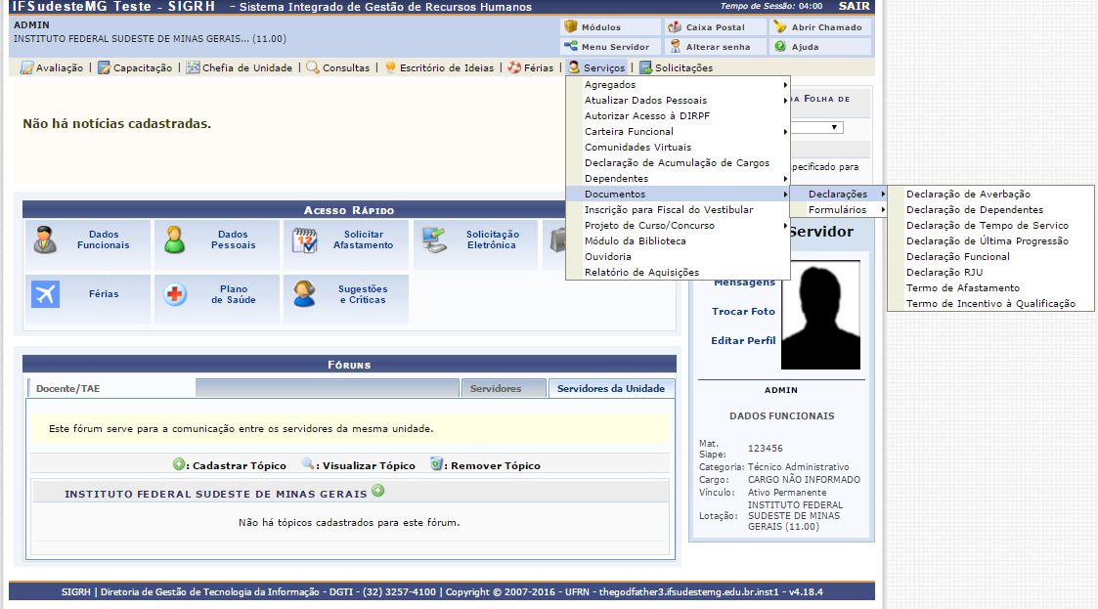
Portal do Servidor > Serviços > Documentos > Declarações

Slide 13
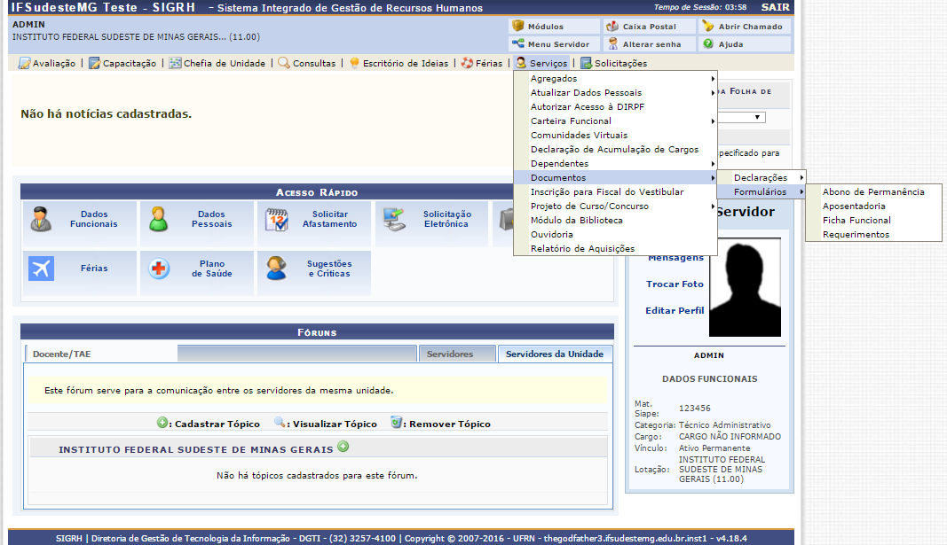
Portal do Servidor > Serviços > Documentos > Formulários

Slide 14
Acessos
HOMOLOGAÇÃO:
http://sighmg.ifsudestemg.edu.br:8080/sigrh/public/home.jsf
PRODUÇÃO:
http://sig.ifsudestemg.edu.br/sigrh/public/home.jsf
Acessar com usuário e senha criados.
Notes:
CASO NÃO POSSUAM O ENDEREÇO ESTA AQUI...

